Slide 1
第8章 可编程接口芯片及应用
目标一
应用系统需求分析，选择适合的可编程接口芯片，进而确定其通道或端口的工作方式
目标二
应用系统硬件电路的设计或分析
目标三
分析系统工作原理，完成软件控制程序设计

Slide 2
8.1 可编程接口芯片概述
8.2 可编程并行接口芯片8255A
8.3 8255A的编程及应用
8.4 可编程定时/计数器8253
8.5 8253的编程和应用

Slide 3
教学内容（4学时）
可编程接口芯片概述
8255A芯片的原理
8255A芯片的应用实例
教学目标
理解常用可编程通信接口芯片的作用
了解8255A芯片的原理
掌握8255A初始化方法
掌握8255A作为LED显示器、开关、打印机等接口时的硬件连接方法
和控制程序设计
教学重点及难点
常用可编程通信接口芯片的作用
8255A方式1的工作原理及时序（难点）
8255A作为接口时控制程序设计方法（重点）
教案一

Slide 4
8.1 可编程接口芯片概述
接口电路中的单元
(1)输入／输出数据锁存器和缓冲器，用以解决CPU与外设之间速度不匹配的矛盾，以及起隔离和缓冲的作用；
(2)控制命令和状态寄存器，以存放CPU对外设的控制命令，以及外设的状态信息；
(3)地址译码器，用来选择接口电路中的不同端口(寄存器)；
(4)读写控制逻辑；
(5)中断控制逻辑。

Slide 5
接口中的一些公用引脚作用及其连接方法
√1.片选概念
CS 或CE
2. 读/写概念
DB线，M/IO线 ，RD线 ，WR线 ，CE/CS线
√ 3. “联络”的概念（了解）
STB: 选通信号； RDY: 就绪信号（Ready)
√4. 可编程接口的概念
目前所用的接口芯片大部分是多通道、多功能的：
所谓多通道就是指一个接口芯片一面与CPU连接， 另一面可接几个外设；
所谓多功能是指一个接口芯片能实现多种接口功能，实现不同的电路工作状态。

Slide 6
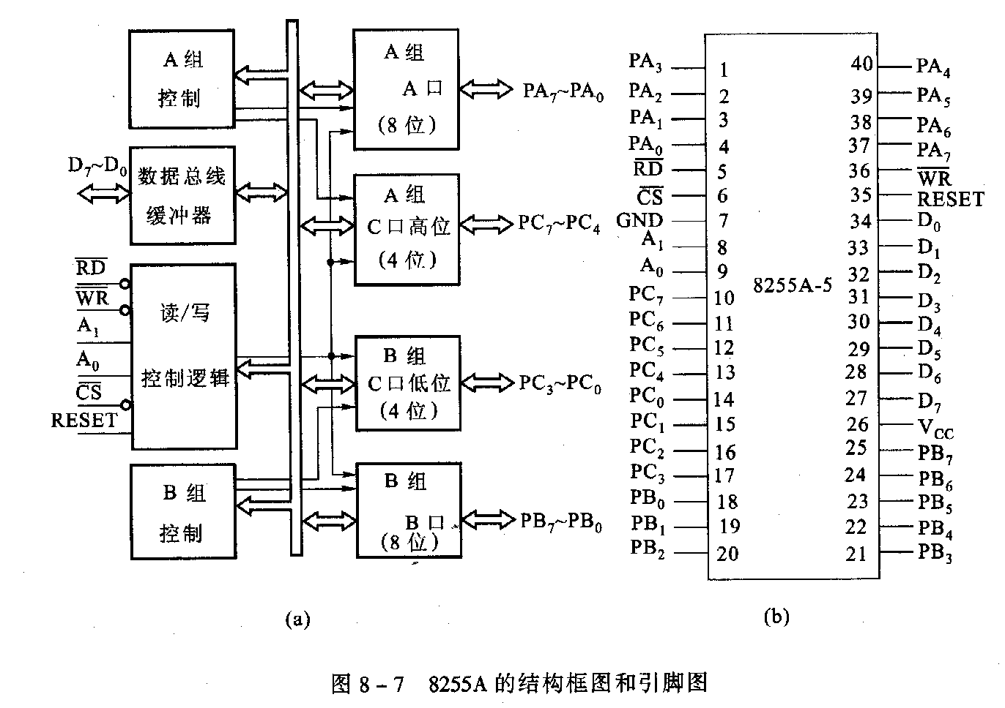
8.2 可编程并行接口芯片8255A
8255A的结构和引脚功能

Slide 7
一、8255A的内部结构
1．数据总线缓冲器
这是一个三态双向8位缓冲器，它是8255A与系统数据总线的接口。
2．三个8位端口PA、PB和PC(注意3个口在工作方式上的区别）
PA、PB和PC端口都可由程序设定为各种不同的工作方式。
3．A组和B组的控制电路（了解）
A组控制部件用来控制PA口和PC口的高4位(PC7~PC4)；
B组控制部件用来控制PB口和PC口的低4位(PC3~PCo)。
。4．读／写控制逻辑
用来管理数据信息、控制字和状态字的传送，它接收来自CPU地址总线的 A1、A0和控制总线的有关信号(RD、WR、RESET等)，向8255A的A、B两组控制部件发送命令。

Slide 8
二、8255A的引脚功能
。CS —选片信号，低电平有效，由它启动CPU与8255A之间的通信（Communication）。
RD —读信号，低电平有效。它控制8255A送出数据或状态信息至CPU。
WR —写信号，低电平有效。它控制把CPU输出的数据或命令信号写到8255A。
RESET——复位信号，高电平有效，它清除控制寄存器并置所有端口（A、B、C）为输入方式。
A1，A0：片内寄存器选择信号(输入)
A1A0=00: 选中PA口; A1A0=01: 选中PB口;
A1A0=10: 选中PC口; A1A0=11: 选中控制端口;
D7—D0：与CPU侧连接的数据线(双向)
PA7—PA0：A口外设数据线(双向)
PB7—PB0：B口外设数据线(双向)
PC7—PC0：C口外设数据线(双向)

Slide 9
表 8－1 8255A端口功能选择
A1 | A0 | RD | WR | CS | 输入操作（读）
0 0 1 | 0 1 0 | 0 0 0 | 1 1 1 | 0 0 0 | 端口A→数据总线 端口B→数据总线 端口C→数据总线
 |  |  |  |  | 输出操作（写）
0 0 1 1 | 0 1 0 1 | 1 1 1 1 | 0 0 0 0 | 0 0 0 0 | 数据总线→端口A 数据总线→端口B 数据总线→端口C 数据总线→控制寄存器
 |  |  |  |  | 断开功能（禁止）
X 1 X | X 1 1 | X 0 1 | X 1 1 | 1 0 0 | 数据总线为三态（高阻） 非法状态 数据总线为三态（高阻）
1）根据功能要求，写出信号的组合
例：写端口B
CS A1 A0 RD WR
0 0 1 1 0
2）根据信号的组合，说明芯片的操作
例：
CS A1 A0 RD WR
0 1 1 1 0
写控制字

Slide 10
8255A的工作方式
√一、方式0——基本输入输出
方式0下，每一个口都作为基本的输入输出口
8255A在方式0工作时
1. CPU可以采用无条件读写方式与8255A交换数据；
2. 把C口的两个部分用作控制和状态口，与外设的控制和状态端相 连， CPU可以通过对C口的读写，实现A口与B口的查询方式工作；
3.方式0中，不允许采用中断方式工作。

Slide 11
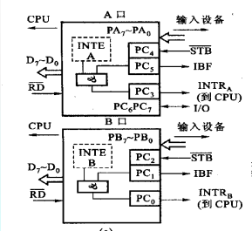
二、方式1——选通输入输出(应答式输入输出)
方式1下将三个端口分成A、B两组，A、B两个口仍作为数据输入输出口，而C口分成两部分，分别作为A口和B口的联络信号。
1. 方式1的输入

Slide 12
(1)STB：输入的选通信号
低电平有效。由外设提供，为低电平时，就把输 入的数据信号(PA7-PA0或PB7-PB0)送入A端口(或B端口)的数据锁存器。
(2)IBF：输入缓冲器满信号，
高电平有效。由8255A输出，有效时，用以通 知外部设备输入的数据已写入缓冲器。
(3)INTR：中断请求信号
高电平有效。当外部设备要向CPU传送数据或请求服务时，8255A就用INTR端的高电平向CPU提出中断请求。当STB、IBF和 INTE都为高电平时，表明数据锁存器内已写入了数据．使INTR成为高电平输 出。
(4)INTE：中断允许信号
A端口用PC4位的置位／复位控制，B端口用PC2位的置位／复位控制。只有当PC4或PC2置"1"时，才允许对应的端口送出中断请求。

Slide 13
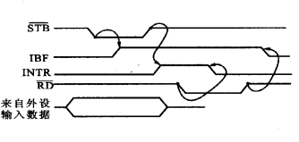
方式1的输入过程如下(A口)：
1）当外设准备好数据，在送出数据的同时，送出一个选通信号STB。8255A的A口数据锁存器在STB下降沿控制下将数据锁存。
2）8255A向外设送出高电平的IBF，表示锁存数据已完成，暂时不要再送数据。如果PC4＝1(INTE＝1)，这时就会使INTR变成高电平输出，向CPU发出中断请求。
3）CPU响应中断，执行IN指令时， RD信号的下降沿清除中断请求，而RD结束时的上升沿则使IBF复位到零。外设在检测到IBF为零后，可以开始输入下一个字节。

Slide 14
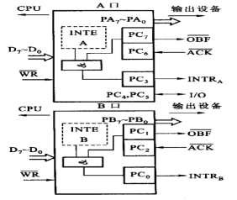
2．方式1的输出
(1)OBF：输出缓冲器满信号；低电平有效。由8255A输出，当其有效时，表示CPU已经将数据输出到指定的端口，通知外设可以将数据取走。
(2)ACK：响应信号，低电平有效。由外设送来，有效时表示8255A数据已经为外设所接收。
(3) INTR：中断请求信号
高电平有效。当外设接收了由CPU送给8255A的数据后，8255A就用INTR端向CPU发出中断请求，请求CPU再输出后面的数据。INTR是当ACK，OBF和INTE都为高电平时，才能被置成高电平。
(4) INTE：中断允许信号。
A口的INTE由PC6置／复位，B口的INTE由PC2置／复位。
PC4、PC5位可以由控制字的D3，设置为输入或输出数据用。

Slide 15
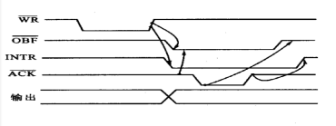
方式1的输出过程如下(A口)：
1）微处理器发WR信号，将数据送入端口的输出缓冲器，WR上升沿一方面清除INTR信号，另一方面使OBF有效，通知外设可以取数；
2）外设取数后，发ACK信号，一方面使OBF无效（表示数已取走），另一方面使INTR有效，开始另一个新的输出过程。

Slide 16
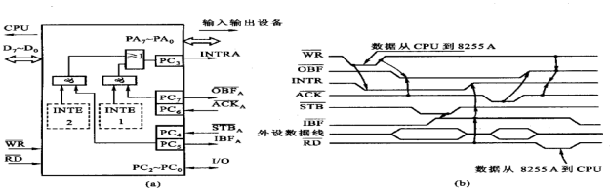
三．方式2——双向选通输入输出方式（了解）

Slide 17
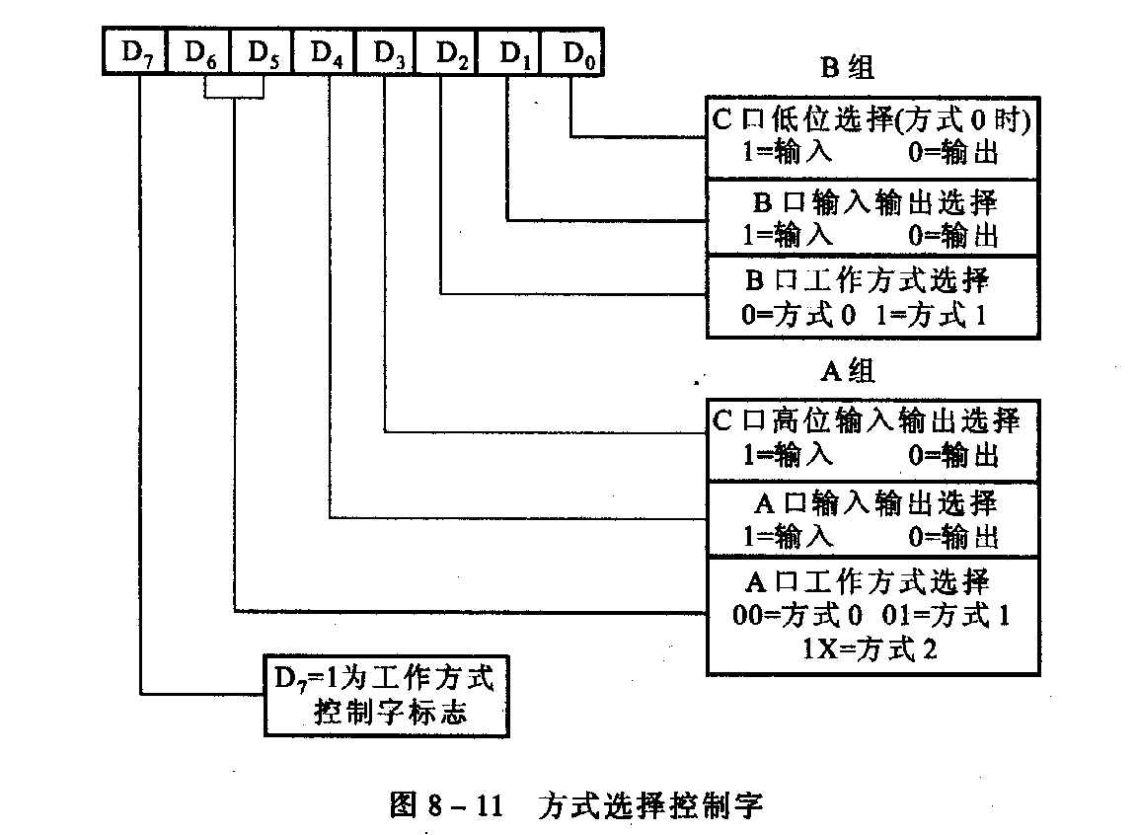
8255A 的初始化
1、方式控制字

Slide 18
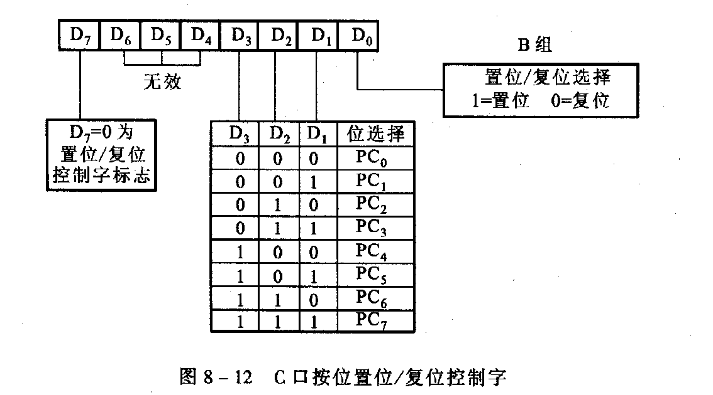
2、C口按置位/复位控制字

Slide 19
【例8-2】要使PC口的PC7置1，PC3位置0，
设8255A的端口地址为：320H~323H
MOV AL, 00001111B ; 0FH
MOV DX, 323H
OUT DX, AL
MOV AL, 00000110B ; 06H
OUT DX,AL

Slide 20
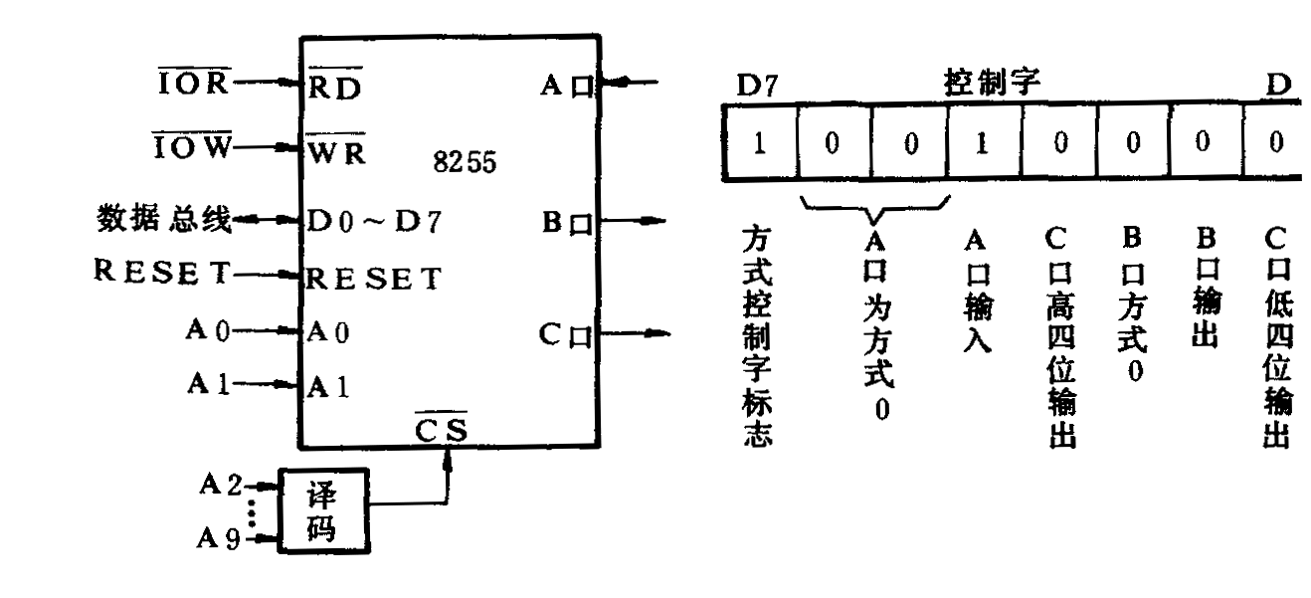
8255A的应用举例
Mov al, 90h
Out 63h, al ;送控制字到控制字寄存器。
Call delay1
In al, 60h ; 从A口输入数据
1) Call delay2
NOT AL
Out 61h, al ; 从B口输出数据
2) Call delay3
CMP AL,0
JGE PLD
NEG AL
PLD: Out 62h, al ; 从C口输出数据
【例8-3】 在一系统中，要求8255A工作在方式0。
现要求将从A口读取的数据
1)求反后从B口输出；
2)将其绝对值从C口输出
数据输入输出控制方式：无条件传送
端口地址：60h~63h
0
1 0 0 1 0 0 0 0
60h~63h

Slide 21
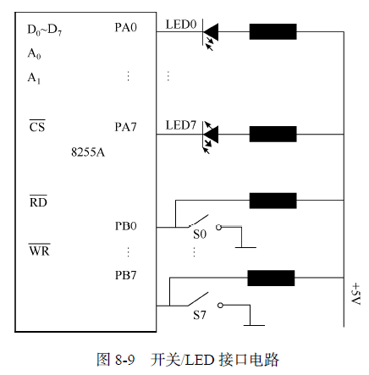
【例8-4】 LED/开关接口
编程：每隔5分钟从PA口读入8个开关的状态，每次读到的开关状态控制LED点亮，工作10小时结束。
设8255A的端口地址为60H~63H
MOV CX,120
循环次数初始化
10×60/5=120
PB0
MOV AL,10010000B(90H)
OUT 63H,AL
8255A初始化
LOP:
IN AL,60H
PA口读开关状态
PB7
OUT 61H,AL
点亮相应灯
CALL DELAY 5M
延时5分
PA0
DEC CX
JNZ LOP
PA7
工作10小时吗
MOV AH,4CH
INT 21H
工作结束，返回DOS系统

Slide 22
【例8-5】 七段显示器接口
‘0’的共阳极七段显示码
dp g f e d c b a
1 1 0 0 0 0 0 0
C0H
a
b
c
d
e
f
g
DP
a
b
c
d
e
f
g
DP
a
f
b
g
阳极
阴极
e
c
d
DP
七段（或八段）LED数码管

Slide 23
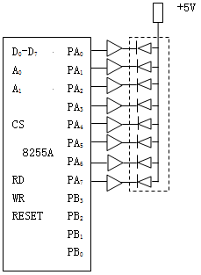
要求7段LED循环显示0-F十六个数，每个显示5秒，显示10遍 .设端口地址为：0FFF8H、0FFFAH、0FFFCH、0FFFEH P228
显示单字符‘0’
MOV AL,0C0H
MOV DX,0FFF8H
OUT DX,AL
显示0
LEA DI, SSEGCODE
MOV AL, [DI]
MOV DX, 0FFF8H
OUT DX, AL
5ms后显示下一个数
CALL DELAY5s
INC DI
共16次
共显示10遍
构建0~F的共阳极七段显示代码表
SSEGCODE DB 0C0H,0F9H,0A4H,0B0H,99H
DB 92H,82H,0F8H,80H,98H,88H
DB 83H,0C6H,0A1H,86H,8EH

Slide 24
8255A初始化
MOV AL，80H（1000 0000B） ；8255A方式字
MOV DX，0FFFEH ；8255A控制字端口地址
OUT DX，AL ；送方式字
MOV BX，10 ；循环次数10次
DISFLOP： LEA DI， SSEGCODE ；求段码首地址
MOV CX，16 ；显示字符个数
LOP： MOV AL，[DI] ；取显示字符送A口
MOV DL，0F8H ；设A口地址
OUT DX，AL ；段码输出到A口显示
INC DI ；修改显示指针
CALL DELAY5S ；延时5秒子程序
LOOP LOP ；循环16次
DEC BX ；修改循环10次的计数值
JNZ DISPLOP ；返回再次读B口内容
A口显示0~F共16个字符
A口显示
一个字符
A口重复显示（0~F）16个字符共10遍

Slide 25
【例8.7】 8255A有3个端口：
（1）试述3个端口使用上的差别；
（2）若用A端口输入8个开关量值，用B端口控制8个发光二极管显示开关量值（闭合二极管亮，断开二极管熄灭），同时在C端口接两个控制键，一个键按下，则循环读取开关量值并显示，另一个键按下则停止工作并让发光二极管全部熄灭。请画出8255A相应端口与发光二极管、开关和按键的连接图；
（3）编写完整的工作程序，8255A端口地址自定。P264
解：
（1）允许的工作方式不同：PA口允许3种工作方式；
PB口允许2种工作方式(方式1和方式2)；
PC口仅允许工作于方式1；
PC口可以按位控制，其他口不行

Slide 26
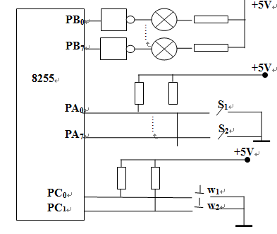
MOV AL,91H
OUT 43H,AL
LOP: IN AL,42H
AND AL,03H
TEST AL,01H
JZ L1
；按下W1，LED随开关状态变化
TEST AL,02H
JZ L2
；按下W2，LED全灭，并停止工作
JMP LOP
L1： CALL DELAY5S
IN AL, 40H
CALL DELAY2S
NOT AL
OUT 41H,AL
JMP LOP
L2： MOV AL,00H
OUT 41H,AL
HLT
（3）设8255A端口地址为：40H-43H
根据题目要求，其工作方式控制字为
10010001B
闭合二极管亮，断开二极管熄灭
1）开关 闭合 打开
0 1
2）灯 灭 亮
0 1

Slide 27
8.4 可编程定时器/计数器8253
8.4.1 可编程定时器/计数器的典型结构和基本工作原理
8.4.2 可编程定时计数器8253-5

Slide 28
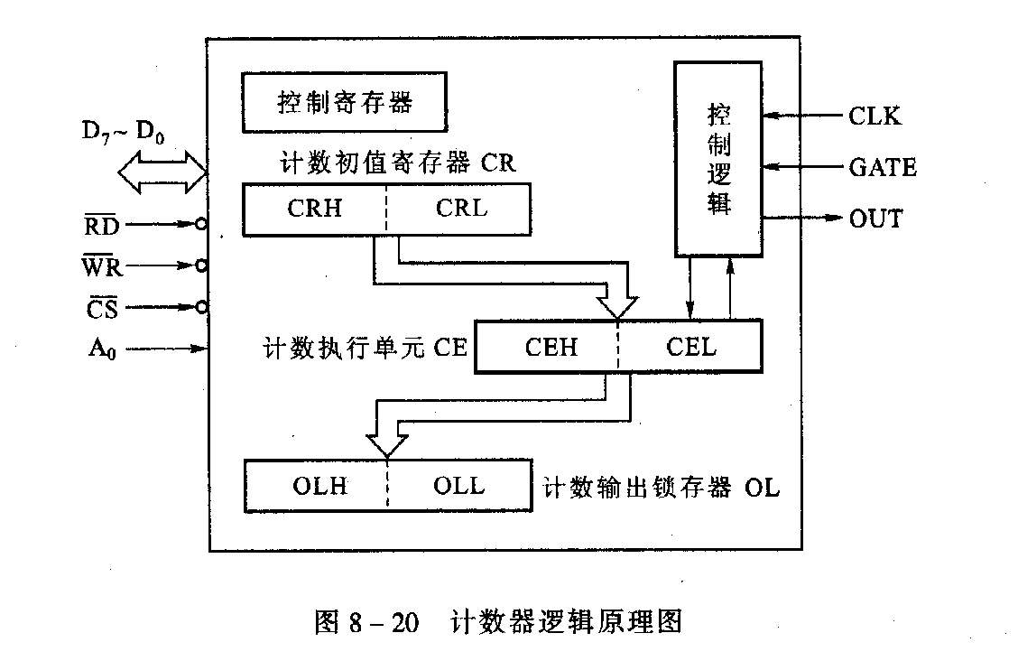
8253的内部结构及引脚
A1
计数通道的基本结构

Slide 29
GATE是门控输入端 它有多种控制作用：
1）允许／禁止计数
2）启动／停止计数等。
计数器/定时器归纳为以下几种工作方式：
(1)门控时钟 当门脉冲GATE有效时，时钟CLK有效，进行计数操作；当门脉冲结束时，CLK无效，禁止计数。
(2)用门控重新启动计数器。
(3)用门控停止计数器工作。
(4)单次计数。此时仅要求GATE为高电平即可。
(5)循环计数。此时，每当计数执行单元为零时，输出端OUT输出一个信号，同时又自动重新装入计数初值寄存器内容到计数执行单元，重复原来的计数过程，从而在OUT端上可输出周期性的脉冲信号。

Slide 30
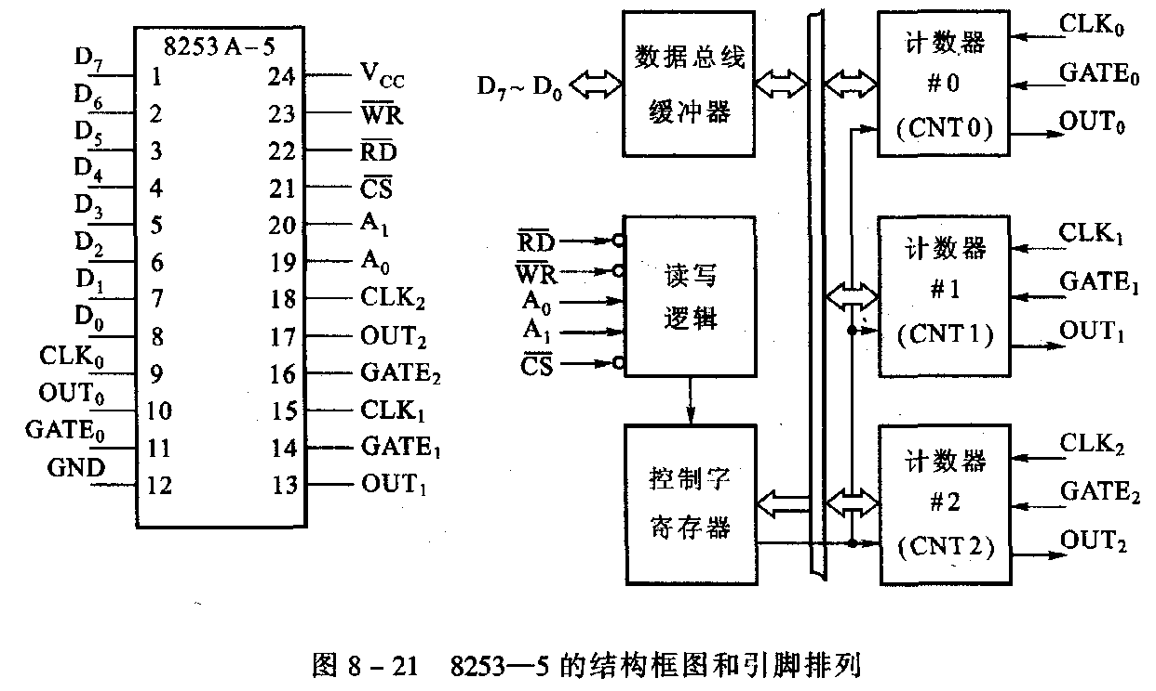
8253-5的结构和引脚

Slide 31
8253-5的结构和功能
（1）有3个独立的16位计数器。
（2）每个计数器都可以按照二进制或BCD码进行计数。
（3）每个计数器的计数速率可高达2MHz（8254-2计数频率可达到10MHz）。
（4）每个计数器有6种工作方式，可由程序设置和改变。
（5）所有的输入输出引脚电平都与TTL电平兼容。
16位计数器
二进制 BCD码
8位计数器
二进制 BCD码
最大计数次数：
最大计数初值：
65536 10000
0000H
256 100
00H

Slide 32
三个计数器中每一个都有三条信号线
计数输入CLK——用于输入定时基准脉冲或计数脉冲；
输出信号OUT——以相应的电平指示计数的完成，或输出脉冲波形； ·
选通输入(门控输入)GATE——用于启动或禁止计数器的操作，以使计数器 和计测对象同步。
每个计数器中有三个寄存器
①控制寄存器——初始化时，将控制字寄存器 中的内容写入该寄存器；
②计数初值寄存器——初始化时写入该计数器的初始 值；
③减法计数寄存器——计数初值由计数初值寄存器送人减法计数寄存器，当 计数输入端输入一个计数脉冲时，减法计数寄存器内容减1，当减到零时，输出 端输出相应信号表示计数结束。

Slide 33
表 8253-5端口功能选择表
CS A1 A0 RD WR | 功能
0 0 0 0 1 | 读通道0
0 0 1 0 1 | 读通道1
0 1 0 0 1 | 读通道2
1）根据功能要求，写出信号的组合
例：写通道1
CS A1 A0 RD WR
0 0 1 1 0
0 0 0 1 0 | 写通道0
0 0 1 1 0 | 写通道1
0 1 0 1 0 | 写通道2
0 1 1 1 0 | 写控制字
2）根据信号的组合，说明芯片的操作
例：
CS A1 A0 RD WR
0 1 1 1 0
写控制字

Slide 34
8253 的工作方式
方式0—计数结束中断方式
工作原理
1)在这种方式下，当控制字CW（Control Word）写入控制字寄存器，则使OUT输出端变低，此时计数器没有赋予初值，也没开始计数。
2)要开始计数，GATE信号必须为高电平，并在写入计数初值后，通道开始计数，在计数过程中 OUT线一直维持为低，直到计数到“0”时。OUT输出变高。
特点：1)软件启动（写入计数初值时刻启动）
2)GATE作用：开放、禁止计数
3)OUT端输出一个宽度为m的负脉冲
作用：作中断请求信号

Slide 35
方式0的时序波形
开始计数（下降沿）
CLK
CR->CE
CR->CE
GATE
（允许计数高电平）
WR
写
CW
写计数值
OUT
3
2
1
0
0
GATE
OUT
3
2
2
2
1
0
0
（设计数初值为
3
）
方式0的时序图

Slide 36
方式1—可编程序的单拍脉冲(硬件触发）
工作原理
在这种方式下，当CPU写控制字之后（的上升沿），输出将保持为高（若原为低，则由低变高）。当CPU写完计数值后，计数器并不开始计数，直到外部门控脉冲GATE启动之后的下一个输入CLK脉冲的下降沿开始计数，输出OUT变低。因整个计数过程中，OUT都维持为低，直到计数到0，输出变为高，因此，输出为一个单拍脉冲。若外部再次触发启动，则可以再产生一个单拍脉冲。
特点：1)门控脉冲的上升沿启动计数；
2)OUT输出一个宽度为n的单稳态负脉冲
作用：常作监视时钟

Slide 37
方式1的时序波形
CLK
CW
LSB
WR
GATE
开始计数
OUT
1
3
2
1
0
GATE
OUT
3
2
1
3
2
1
0
1
不停计数
重新开始计数
方式1的时序图

Slide 38
方式2—速率发生器
工作原理：在这种方式下，当CPU输出控制字后，输出将为高。在写入计数值后，计数器将立即自动对输入时钟CLK计数。在计数过程中输出始终保持为高，直至计数器减到1时，输出将变低，经过一个CLK周期，输出恢复为高，且计数器开始重新计数。
特点：1)CR自动重载入CE，OUT输出周期性分频信号；
2)软件、硬件均可启动；
3)OUT正脉冲宽度（n－1）个CLK宽度，负脉冲宽度为1个CLK宽度
作用：分频器和时基信号

Slide 39
方式2的时序波形
CLK
CW
LSB
WR
GATE
2
OUT
高电平
1
2
3
2
1
3
2
1
自动重复计数
GATE
2
禁止计数
OUT
2
3
3
2
1
重新开始计数
方式2的时序图

Slide 40
方式3—方波速率发生器
原理：1)方式3和方式2的输出都是周期性的
2)区别是：方式3在计数过程中输出有一半时间为高
另一半时间为低
作用：方波发生器、波特率发生器
CLK
CW
LSB
WR
GATE
3
高电平
1
OUT
3
5
4
3
2
1
5
（
0
）
4
3
(N=
奇数
)
OUT
自动重复计数
3
(N=
偶数
)
4
3
2
1
4
3
2
1

Slide 41
方式4—软件触发选通（启动计数原理类似于方式0）
工作原理
在这种方式下，当写入控制字后，输出为高（原为高则保持为高，原为低则变为高）。当写入计数值后立即开始计数（相当于软件启动），当计数到0后，输出变低，经过一个输入时钟周期，输出又变高，计数器停止计数。这种方式计数也是一次性的，只有在输入新的计数值后，才能开始新的计数。
区别：方式0－－－－输出正跳变（n+1CLK宽度）
方式4－－－－输出一个CLK宽度的负脉冲

Slide 42
方式4的时序波形
CLK
CW
LSB
WR
GATE
4
OUT
高电平
1
4
3
2
1
0
CLK
1
GATE
4
OUT
4
3
2
1
3
2
1
0
重新开始计数
方式4的时序图

Slide 43
方式5—硬件触发选通启动计数原理类似于方式1
工作原理
在这种方式下，设置了控制字后，输出为高。在设置了计数值后，计数器并不立即开始计数，而是由门控脉冲的上升沿触发启动。当计数到0时，输出变低，经过一个CLK脉冲，输出恢复为高，停止计数。要等到下次门控脉冲的触发才能再计数。
区别： 方式1 OUT输出负脉冲宽度n个CLK宽度；
方式5 OUT输出负脉冲宽度1个CLK宽度

Slide 44
方式5的时序波形
CLK
CW
LSB
WR
GATE
5
开始计数
OUT
5
3
2
1
0
1
GATE
5
不停计数
OUT
5
3
2
1
3
2
1
0
重新开始计数
方式5时序图

Slide 45
8253工作方式小结
1。单次计数（方式0/1/4/5）/循环计数（方式2/3）
（OUT是否可输出周期性信号）；
2。软件启动（方式0/2/3/4） /硬件启动（方式1/2/3/5） ；
3。输出信号特点
周期性 （方式2/3）
高低电平宽度
负脉冲宽度（ 方式0/1与计数初值有关， 方式4/5一个CLK宽度）

Slide 46
8253 的控制字
8253-5的编程及应用
在8253的初始化编程中，由CPU向8253的控制字寄存器写入一个控制字，它规定了8253的工作方式。
D
7
D
6
D
5
D
4
D
3
D
2
D
1
D
0
读写操作
0=
二进制
00=
锁定当前计数值
1=
二—十进制
01=
读
/
写计数器低
8
位
10=
读写计数器高
8
位
工作方式选择
11=
先读
/
写计数器低
8
位
000=
方式
0
再
读
/
写计数器高
8
位
001=
方式
1
010=
方式
2
通道控制字寻址
011=
方式
3
00=
通道
0
控制寄存器
100=
方式
4
01=
通道
1
控制寄存器
101=
方式
5
10=
通道
2
控制寄存器
11=
不用

Slide 47
初始化编程的内容为：
先写入每一个计数器的控制字，然后写入计数器的计数值。
定时器计数初值： TC=输出周期/输入周期=输入频率/输出频率
计数器计数初值： TC=计数次数
在有些方式下，写入计数值后此计数器就开始工作了，而有的方式需要外界门控信号的触发启动。
在初始化编程时，某一计数器的控制字和计数值， 是通过两个不同的端口地址写入的。
1)任一计数器的控制字都是写入至控制字寄存器（地址总线低两位A₁A₀=11），由控制字中的D₇D₆来确定是哪一个计数器的控制字；
2)而计数值是由各个计数器的端口地址写入的。

Slide 48
初始化编程的步骤为：
（1）写入计数器控制字，规定计数器的工作方式。
（2）写入计数值。
① 若规定只写低8位，则写入的为计数值的低8位，高8位自动置0。
② 若规定只写高8位，则写入的为计数值的高8位，低8位自动置0。
③ 若是16位计数值，则分两次写入，先写入低8位，再写入高8位(均写入同一个计数端口地址）。

Slide 49
【例8-8】设8253芯片的地址范围为：50H-53H,分析下列指令的功能。
MOV AL, 76H
OUT 53H, AL
【解】工作方式控制字 76H= 01 11 011 0 B
以上两条指令执行后，它规定8253的通道1，16位计数器（读写格式是先读/写低字节,后读/写高字节）、方式3——方波发生器工作，用二进制计数

Slide 50
1）8253此时是作为定时器，定时频率为2KHz，则 定时时间Tout2=1/2KHz=0.5ms； 输入时钟周期Tclk2=1/1MHz=1μS 则计数初值Tc=0.5ms/1μS=500 > 255 选16位计数器
【例8-9】 若要8253的OUT2输出2KHz频率波形，负脉冲宽度为1μS。设CLK2输入1MHz的时钟，GATE2接高电平。试编写初始化程序段。
【解】根据输出要求分析 设8253地址40H~43H
2）此时8253计数器2应该工作于方式2，16位计数， 如果采用二进制计数类型
方式控制字=10110100B=B4H，计数初值=01F4H 如果采用BCD码计数类型
方式控制字=10110101B=B5H，计数初值=0500H

Slide 51
采用二进制计数，初始化程序段：
MOV AL，0B4H
OUT 43H，AL；写入控制字
MOV AL，0F4H
OUT 42H，AL；写入计数值的低8位
MOV AL，01H
OUT 42H，AL；写入计数值的高8位

Slide 52
采用BCD码计数，初始化程序段：
MOV AL，0B5H
OUT 43H，AL ；写入控制字
MOV AL，00H
OUT 42H，AL ；写入计数值的低8位
MOV AL，05H
OUT 42H，AL ；写入计数值的高8位

Slide 53
（3）读计数值
①以普通对计数器端口读的方法取得当前计数值
②锁存计数器的当前值（RL1RL0=00)
需要考虑读到数据的稳定性

Slide 54
【例8-11】定时器8253A-5通道0按方式3工作，时钟CLK0的频率为1MHZ,要求输出方波的频率为40kHz，此时写入的计数初值应为多少？输出方波的“1”和”0”各占多少时间？试编写初始化程序。
解：计数次数Tc＝Tclk0/Tout0
＝1MHz/40kHz
＝25
若以BCD码方式计数，则计数初值=25H
每个输出周期中 1）初值为偶数，高低电平各占一半；
2）初值为奇数-高电平比低电平多1个
Tclk0=1/1M=1µs
“1”占时间＝13×1µs＝13µs
“0”占时间＝12×1µs＝12µs

Slide 55
设8253-5的地址范围：20h~23h
若以BCD码方式计数，则计数初值=25H
方式控制字：00010111B=17h
初始化程序段：
MOV AL,17H
OUT 23H,AL
MOV AL,25H
OUT 20H,AL
思考：若要求采用二进制计数，程序怎么修改
计数初值=19H
MOV AL,16H
OUT 23H,AL
MOV AL,19H
OUT 20H,AL

Slide 56
【例8-12】定时器8253通道1工作于方式3，输入时钟频率为1MHZ，写入的计数初值为0080H 1）设定为BCD码计数，通道1的时间常数是多少？（计数器计数真值），该通道的定时时间是多少？ 2）设定为二进制计数，通道1的时间常数是多少？（计数器计数真值），则该通道的定时时间是多少？
【解】 输入时钟的周期T=1/f=1/1MHz=1µs
1）采用BCD码计数
时间常数（计数次数）=80
定时时间=计数次数*输入时钟周期=80*1µs=80µs
2）采用二进制计数
时间常数（计数次数）=128
定时时间=计数次数*输入时钟周期=128*1µs=128µs

Slide 57
【例8-13】8253的计数通道0连接如图8-24所示,试回答: （1）计数通道0工作于何种方式，并写出工作方式名称； （2）写出计数通道0的计数初值（列出计算式） （3）写出初始化程序
D₇-D₀
RD
WR
A0
A1
CS
8253
+5V
GATE₀
CLK₀
OUT₀
400ns
1ms

Slide 58
解：
（1）由于GATE0是一直保持高电平的情况下，输出为重复周期信号，因此工作方式只能是方式2/3两种之一；而且每个输出周期中出现的是一个CLK宽度的负脉冲,因此可以判断计数通道0工作于方式2
（2）因为CLK周期宽度为400ns， 输出周期宽度为1ms
计数通道0的计数初值= 1ms/ 400ns=2500
（3）初始化程序段(设8253的口地址为:80H-83H)
MOV AL，0011 0101B； ;通道0, 16位计数,方式2,BCD码计数
MOV 83H，AL
MOV AL，00H
OUT 80H，AL
MOV AL，25H
OUT 80H，AL

Slide 59
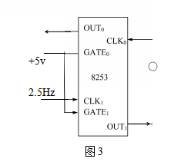
【例】 8253-5的端口地址为 20H～23H，CLK1输入信号频率为2.5MHz，现要求8253-5通道0输出频率为1Hz的信号。
1）完成通道连接示意图；
2）写出初始化程序段。
【解】 1）8253-5一个通道最大计数次数为65536次
输入信号频率为2.5MHz
则信号周期为：1/2.5*10⁶ = 0.4µs
一个通道最大定时时间为：
65536*0.4µs ≈ 26ms
又输出信号频率为1Hz，则周期=1s
所以一个通道无法完成要求
采用串联方式完成。

Slide 60
2）初始化程序设计
通道1：定时1ms
时间常数= 1ms / 0.4µs = 2500
MOV AL，77H ；通道1初始化，方式3
OUT 23H，AL
MOV AL，00H ；置计数初值低8位
OUT 21H，AL
MOV AL，25H ；置计数初值高8位
OUT 21H，AL

Slide 61
通道0：定时1s
时间常数= 1s / 1ms = 1000
MOV AL，77H ；通道0初始化，方式3
OUT 23H，AL
MOV AL，00H ；置计数初值低8位
OUT 20H，AL
MOV AL，10H ；置计数初值高8位
OUT 20H，AL

Slide 62
作业：
思考题：8.1、8.2、8.3、8.6
书面作业：8.4、8.5

